Slide 1
プロジェクトテーマ報告 MIRS1903
メンバー
PM:小池 りほ TL:高久 直也 DM:芹澤 正太郎
岩崎 流星 高田 晃祐 長井 是親
馬場 賢太 冨金原 匠 松村 岳志

Slide 2
MIRS1903プレゼンテーション報告
１． プロジェクト名発表
２． 開発するロボットの説明
３． ロボットに要求されること

Slide 3
１．プロジェクト名発表
MIRS1903のプロジェクト名は
「もっぴー」プロジェクトです

Slide 4
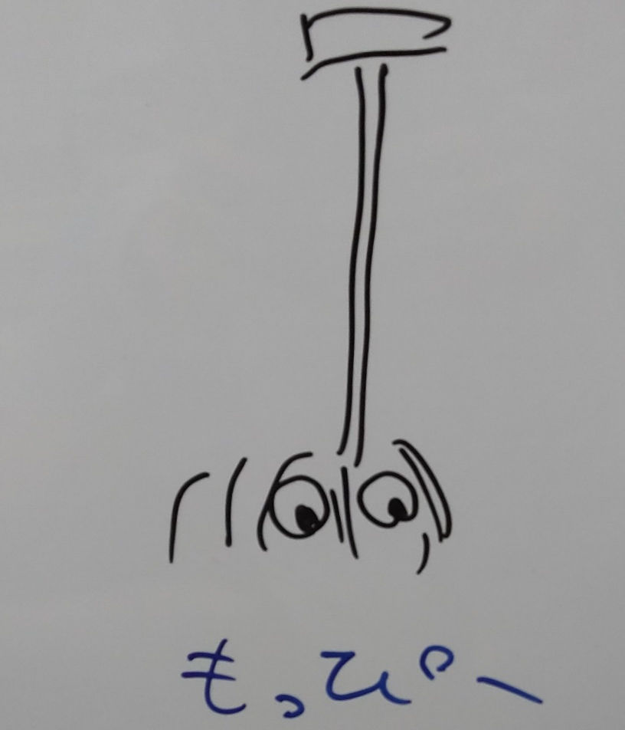
１．プロジェクト名発表
モッピーとは
MIRS1903が考えたキャラクターの名前である
（USJにモッピーというキャラクターがいるがカタカナ表記でありMIRS1903のキャラクター名はひらがな表記である。）
今回のMIRSではモップを使用する予定なのでモップから着想を得てモップ→もっぴーとなった。

Slide 5
実現したい要点
指定位置に戻る
ゴミとそうでないものの区別（卓球の球とバトミントンの羽等）
MIRS自身の位置の把握
床の凹凸の認識
体育館のテープ貼り

Slide 6
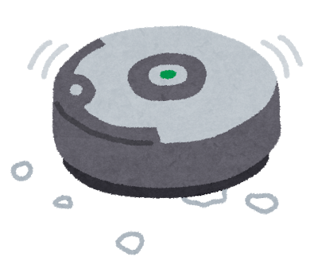
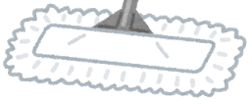
イメージ図

Slide 7
なぜこのプロジェクト にしたのか？

Slide 8
体育館部活経験者の実体験
部活が終わり疲れている中で使用した体育館の掃除をするためにモップがけを行うことが億劫だった
部活を行う前に、バトミントン部がモップがけを行わなかったのか部活で使用したとみられる羽が体育館の床に散乱しておりそのまま部活を行うと危険だったため部活を行う前にモップがけを行い部活をやるモチベーションが落ちてしまった

Slide 9
実際に体育教師から聞いた困っていること
バトミントンのシャトルや箱、ボールが落ちていることがある
体育館の天井にボールやシャトルが挟まっている
体育館に風が入りにくく空気の循環が悪く暑い。また、熱い空気がこもってしまうため熱中症の危険性がある
ぱっと見た時に床の凹凸がわからないのでどこが危険なのか体育館を見て回らないといけない
体育館のテープが剥がれている部分があり、事故が起きる可能性がある

Slide 10
体育館の凹凸(ささくれ)
体育館のささくれとは床版の剥離のことを表している。
体育館の床板の剥離による事故を調べたところ過去15年間で7件発生している。
その中には内臓損傷をしている事故が2件も発生しており、すべての事故で負傷者は入院している
体育館の竣工または木製床の全面改修からの事故発生までの年数が2年で起きている事故もある
このことから、高専の体育館は床の全面改修して2年以上経っているので事故が起こる可能性はある

Slide 11
高専の体育館
高専には清掃員がおり、学校の設備を掃除して頂いてるが、体育館は掃除してもらっていない。
体育館にはネジやボルトがおちており怪我する可能性がある。

Slide 12
なぜ体育館のメンテナンスロボットなのか
現在、学校には清掃員の方が廊下等の学校の設備について清掃をして頂いてる。
しかし、教室と体育館は自分たちで掃除しなければいけなく、教室は毎日掃除するが体育館に関しては毎日掃除はしない。
また、高専の場合体育館にネジやボルトなどが落ちていることがあり、そのまま放置しておくと始業式や終業式のときに踏む可能性があり怪我の危険性がある
体育館のささくれによって大きな怪我の可能性もあり、ささくれを検知してその怪我を防止することができる

Slide 13
ユーザー：体育館を使用する人 （主に部活で使用する人）
ロボットの動き
➀ルート通りにモップをかける
➁障害物を避ける
➂落し物とゴミとの区別
➃モップがけが終わったら、所定の位置に戻る

Slide 14
モッピーに要求されること
自律移動
障害物の認知→障害物を避ける
床を傷つけないこと

Slide 15
自律移動
体育館全域のモップがけができるルートでモップがけを行う
自己位置を把握する

Slide 16
障害物の認知
物とゴミとの判別を行う
床の凹凸を認識する
忘れ物等を認知して避ける
テープが剥がれている部分を認識し、応急措置(テープを上から貼る)を行う

Slide 17
床を傷つけない
モップがけを行う時に床に対して加える力を加減する
床を傷つけないように床第一の設計をする

